Slide 1
알고리즘 <4 주차>
과목명:알고리즘
학과:컴퓨터공학과
학번:20211897
성명:정민성
교수명:김태훈교수님
제출일자:2024.09.27

Slide 2
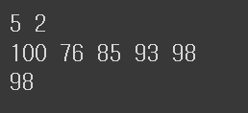
#문제 2

Slide 3
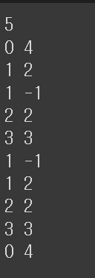
#문제 3

Slide 4
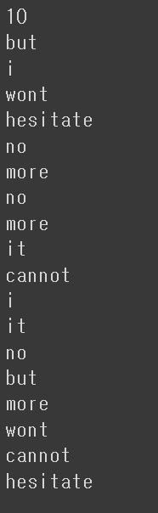
#문제 4

Slide 5
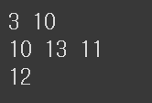
#문제 5

Slide 6
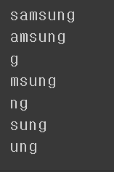
#문제 6

Slide 7
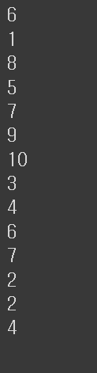
#문제 7

Slide 8
느낀 점: 정렬 함수를 만드는 과정에서 버블과 선택 정렬에 대해서는 별 어려움 없이 만들 수 있었지만 삽
입 함수가 정렬된 것과 정렬 안된 것으로 리스트를 어떻게 나눠야 할지 도저히 마땅한 생각이 떠
오르지 않아 힘들었다. 문제 7번은 문제가 길기도 하고 형식도 주어진 것이 많아 이해하는 데 상
당히 시간이 소모됐다. 이것 외에도 정렬 함수는 내림차순으로 구현해서 출력을 위해서는 다시
리스트를 뒤집어야 하는데 reverse나 reverse 혹은 슬라이싱을 통해 리스트에 역순으로 접근하는
것 외에 방법이 떠오르지 않아 reverse를 쓰게되었다. 이런 어려움을 겪었지만 지금까지 쓸 일이
없던 set도 써보기도 했고 버블과 선택 정렬을 수월하게 구현했다는 것에 의의를 두려고 한다.

